Slide 1
স্বাগতম

Slide 2
Aveyj Kvjvg AvRv` iæ‡ej,
সহকারী শিক্ষক
knx` AvjvDwÏb D”P we`¨vjq, wgR©vcyi, cvKzw›`qv, wK‡kviMÄ|

Slide 3
পাঠ পরিচিতি
বিষয় – বিজ্ঞান
শ্রেণী – ৮ম
অধ্যায় - ৪র্থ
পাঠ - ৭ ও ৮
সময় - ৫০ মিনিট

Slide 4
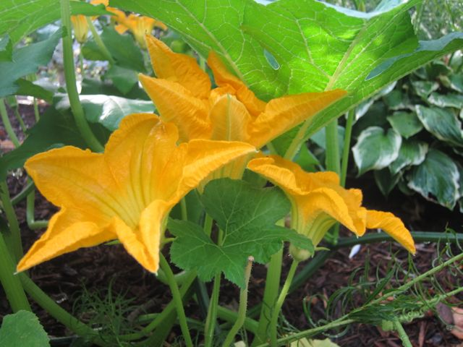
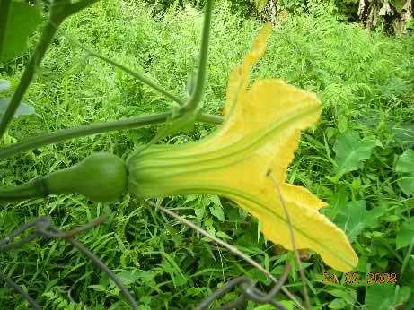
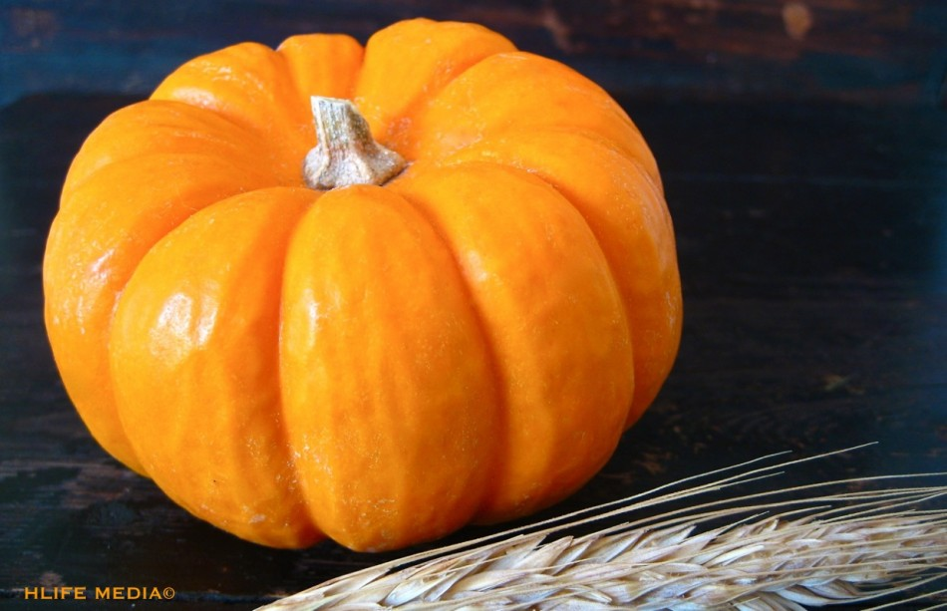
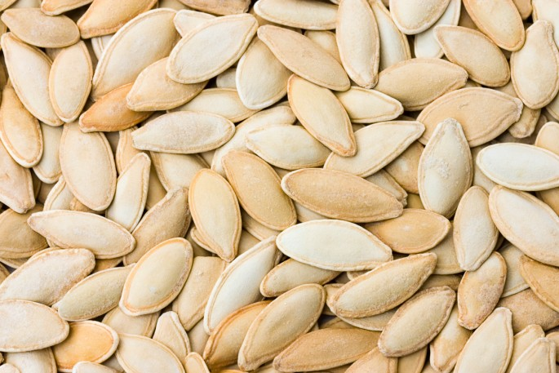
নিচের ছবিগুলো দেখ

Slide 5
আজকের পাঠ
নিষিক্তকরণ ও ফলের উৎপত্তি

Slide 6
এই পাঠ শেষে শিক্ষার্থীরা -
নিষিক্তকরণ কি তা বলতে পারবে ।
নিষিক্তকরণ প্রক্রিয়া সম্পর্কে জানতে পারবে ।
কিভাবে ফলের উৎপত্তি হয় সেটি জানতে পারবে ।
ফলের প্রকারভেদ করতে পারবে ।

Slide 7
নিষিক্তকরণ
একটি পুং গ্যামেট অন্য একটি স্ত্রী-গ্যামেটের সংগে পরিপূর্ণভাবে মিলিত হওয়াকে নিষিক্তকরণ বলে ।
পরাগায়নের ফলে পরাগরেণু গর্ভমুন্ডে স্থানান্তরিত হয়

Slide 8
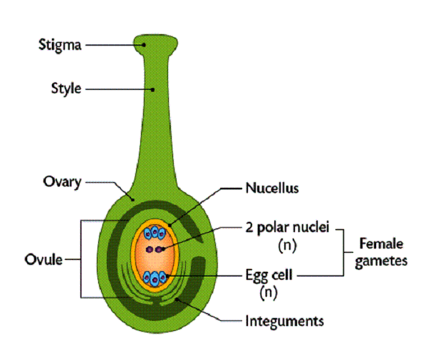
গর্ভমুন্ড
গর্ভদন্ড
গর্ভাশয়
নিউক্লিয়াস
সেকেন্ডারি নিউক্লিয়াস
ডিম্বক
স্ত্রী-গ্যামেট
ডিম্বানু
পরাগনালিকা
নিষিক্তকরণ প্রক্রিয়া

Slide 9
ফলের উৎপত্তি
নিষিক্তকরণের পর গর্ভাশয় এককভাবে অথবা ফুলের অন্যান্য অংশসহ পরিপুষ্ট হয়ে যে অঙ্গ গঠন করে তাকে ফল বলে ।
ডিম্বকগুলো বীজে রূপান্তরিত হয় ।

Slide 10
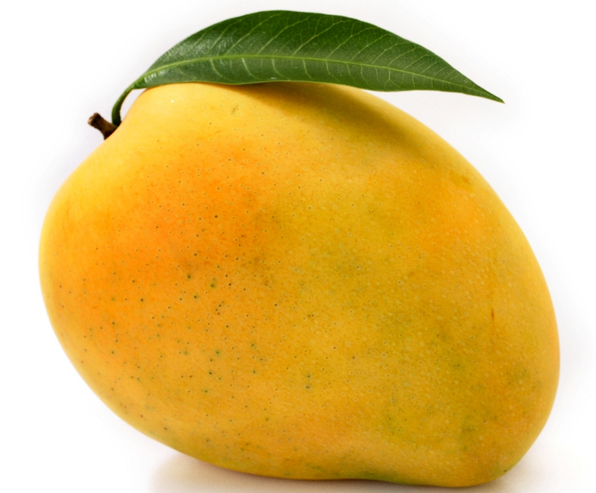
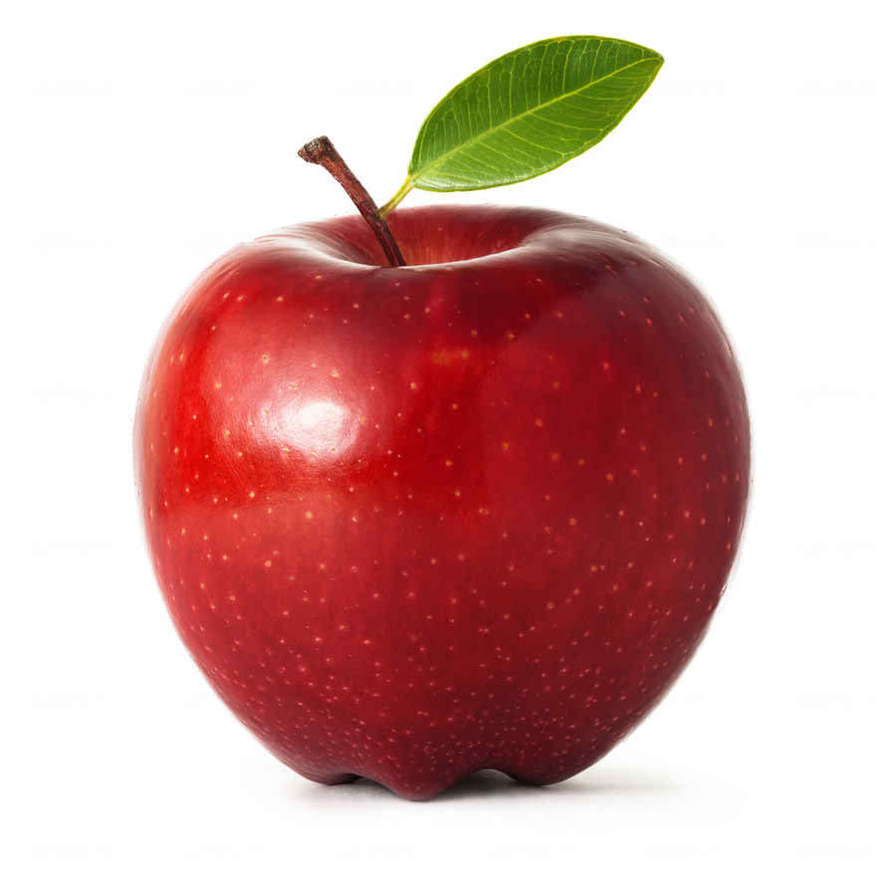
ফুলের কোন অংশ ফলে পরিণত হয় তার উপর ভিত্তি করে ফলের প্রকারভেদ -
প্রকৃত ফল
অপ্রকৃত ফল
শুধু গর্ভাশয় ফলে পরিণত হয়
গর্ভাশয় ছাড়া ফুলের অন্যান্য অংশ পুষ্ট হয়ে ফলে পরিণত হয়

Slide 11
সকল প্রকৃত ও অপ্রকৃত ফলকে তিনভাগে ভাগ করা যায়
১ । সরল ফল
২ । গুচ্ছ ফল
৩ । যৌগিক ফল
সরল ফল আবার দুই ধরনের । যথা –
রসাল ফল এবং নিরস ফল ।

Slide 12
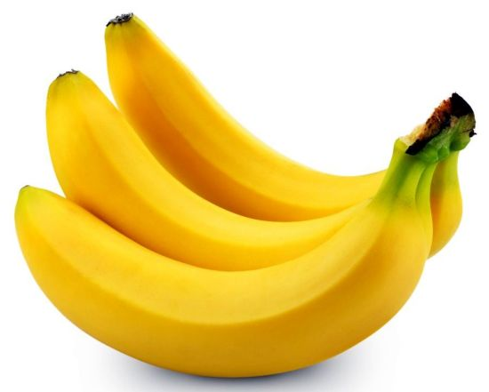
সরল ফল
ফলগুলো কোন প্রকারের

Slide 13
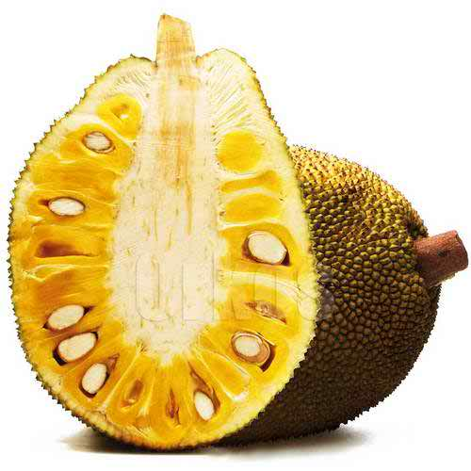
কোন ফলটি যৌগিক এবং কোনটি গুচ্ছ
যৌগিক
গুচ্ছ

Slide 14
নিচের প্রশ্নগুলোর উত্তর দাও
নিষিক্তকরণ কাকে বলে ?
ফল কি ?
ফলের প্রকারভেদ কর ।
বিভিন্ন প্রকার ফলের উদাহরণ দাও ।

Slide 15
বাড়ির কাজ
বিভিন্ন প্রকারের ফল সংগ্রহ করে সেগুলো কী ধরনের ফল তা খাতায় লিখে আনবে ।

Slide 16
ধন্যবাদ

